Slide 1
性別主流化如何協助公務？
世新大學性別研究所 伍維婷

Slide 2
伍維婷的簡介
學歷：美國紐約市立大學政治學博士
Expanding Political Space in Contemporary China: A Comparative Study of the Advocacy Strategies of Three Grass-root Women’s Groups
現職：世新大學性別所副教授/所長
現職：勵馨基金會、婦女救援基金會董事/美國Astraea Foundation國際項目顧問
曾任:中研院政治所博士後研究員 /聯合國NGO-CSW Planning Committee Member /台灣社會福利總盟秘書長/婦女新知基金會秘書長/ 美國幫幫忙基金會聯合國代表/APEC方案評估委員會委員/行政院第四屆性平會委員

Slide 3
01
性別主流化

Slide 4
你會如何回答 這個問題？
既然政府說要照顧到所有的人，為何還要分性別？

Slide 5
性別的影響
當我們要挑選團隊成員時
當我們進行空間規劃時
當我們在制定法律、分配資源時
人？公民？自我實現？政經文化

Slide 6
性別主流化歷史背景： 1975年第一次世界婦女大會提出婦女十年，以消除對女性岐視為目標。 1979年通過”消除對婦女一切形式歧視公約” (CEDAW)作為婦女人權憲章。 1980年第二次世界婦女大會重新思考「保障婦女權益」和「促進婦女行使權益」的差距。

Slide 7
性別主流化歷史背景： 1975年第一次世界婦女大會提出婦女十年，以消除對女性岐視為目標。 1979年通過”消除對婦女一切形式歧視公約” (CEDAW)作為婦女人權憲章。 1980年第二次世界婦女大會重新思考「保障婦女權益」和「促進婦女行使權益」的差距。

Slide 8
性別主流化概念在1985年出現在奈洛比舉行的第三屆世界婦女會議，提出「性別盲」的概念，並訴求將婦女議題視為全人類的問題。 1995年聯合國第四屆世界婦女大會通過 『北京宣言及行動綱領』確定了世界各國要採取積極的行動，在區域、國家、地方上落實『性別主流化』策略 。

Slide 9
以促進性別平等，將性別議題取代婦女議題，提出婦女問題是社會結構問題，唯有改變社會結構，才能讓兩性有更多選擇的自由。 1997年2月聯合國經濟及社會理事會確定定義所謂社會性別主流化是指在各個領域和各個層面上評估所有有計畫的行動（包括立法、政策、方案）對男女雙方的不同含義。作為一種策略方法，它使男女雙方的關注和經驗成為設計、實施、監督和評判政治、經濟和社會領域所有政策方案的有機組成部分，從而使男女雙方受益均等，不再有不平等發生。

Slide 10
性別主流化六大工具之關係
性別
影響評估
性別
意識培力
性別實質平等
性別統計
性別機制
性別分析
性別預算

Slide 11
台灣的性別議題進展
民法
性別平等教育法
冠夫姓、從夫居、財產分配、監護權
納入性別特質
人身安全
家庭暴力防治法
性侵害、人口販運、跟蹤騷擾、性私密
以促進家庭和諧到保護被害人為目的
性別工作平等法
婚姻平權
招募、升遷、性騷擾、
跨國、共同收養

Slide 12
性別政策的框架
第一框
第二框
第三框
性別平等政策綱領
性別主流化
CEDAW

Slide 13
統計告訴我們的事
02

Slide 14
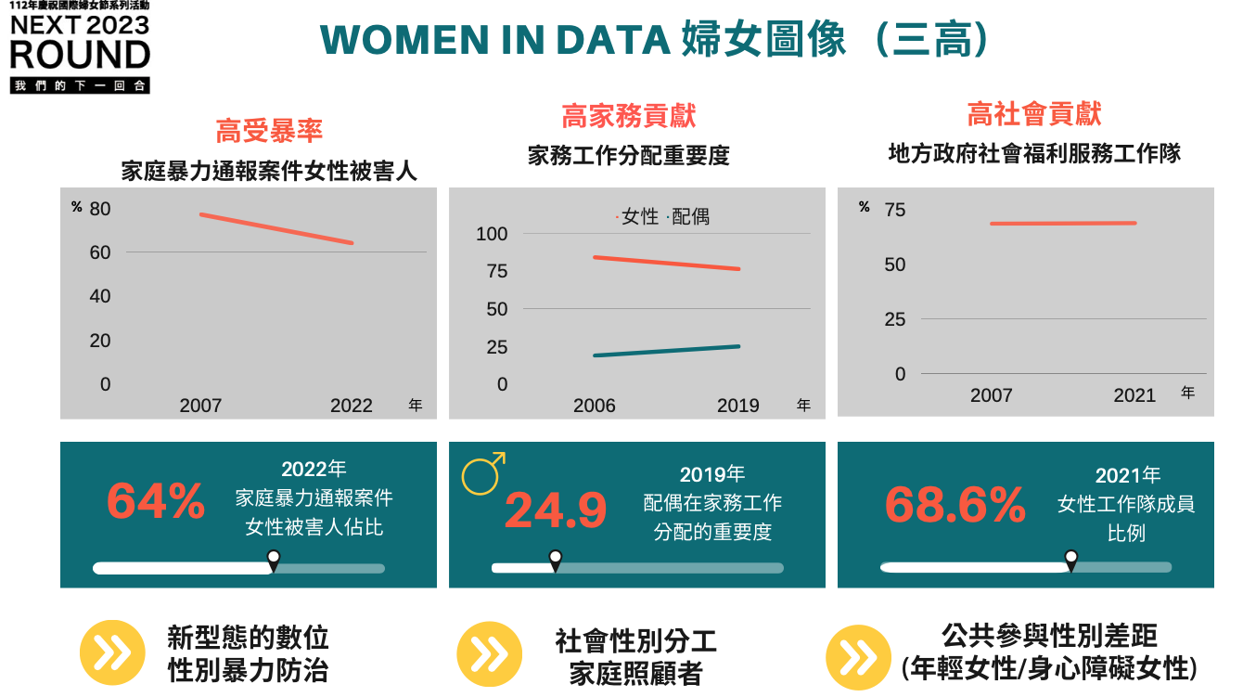
2023婦女節

Slide 15
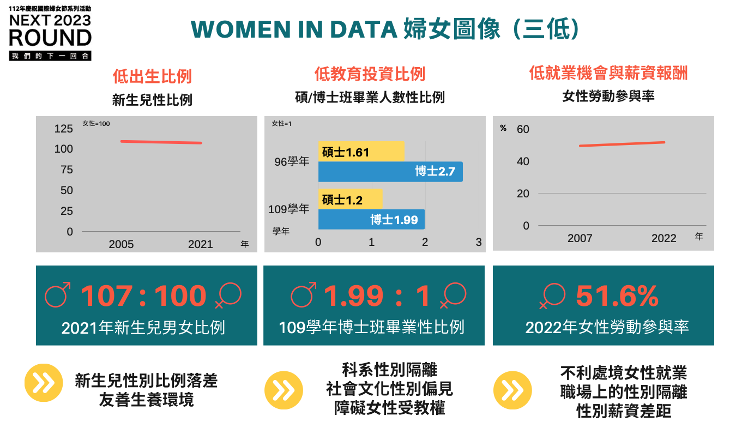
2023婦女節

Slide 16
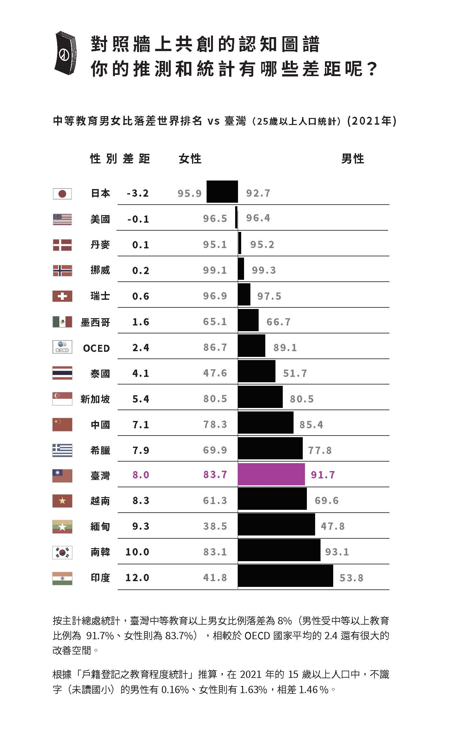
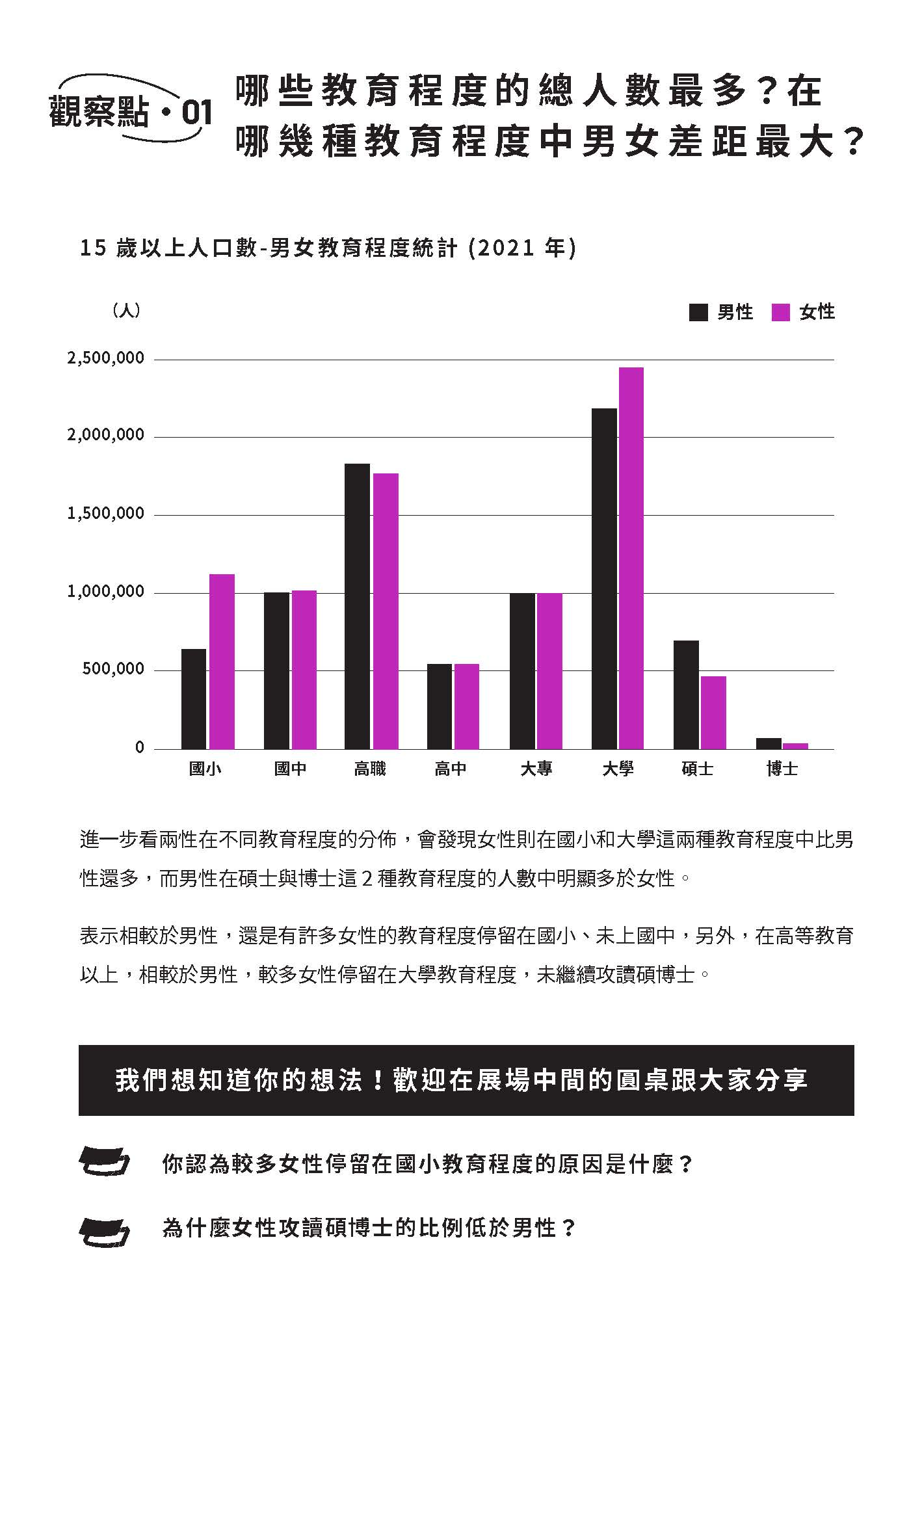
如果教育是翻轉人生的樞紐，大家的機會是一樣的嗎？

Slide 17
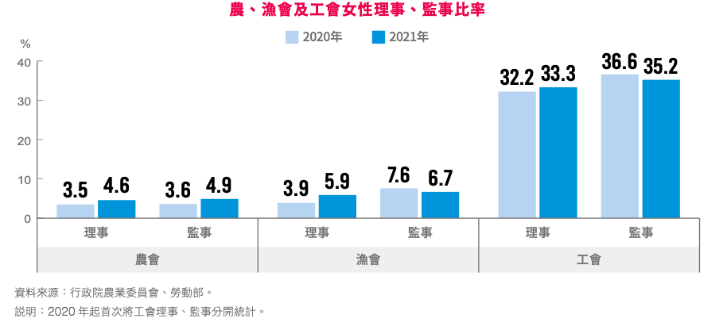

Slide 18
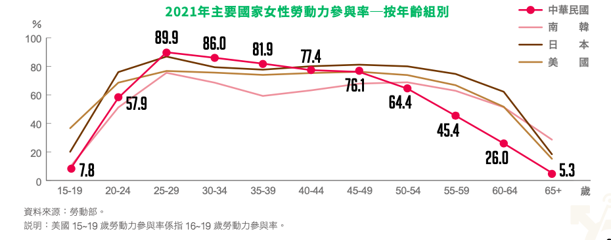

Slide 19
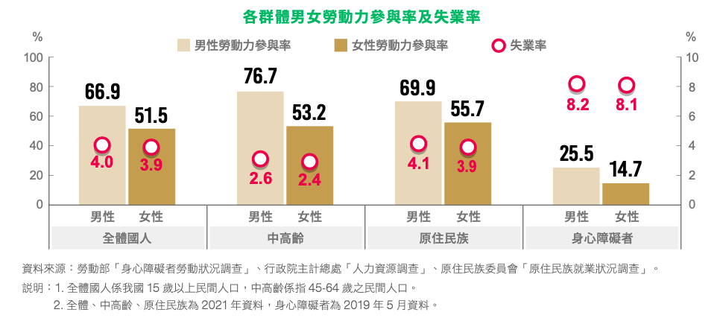

Slide 20
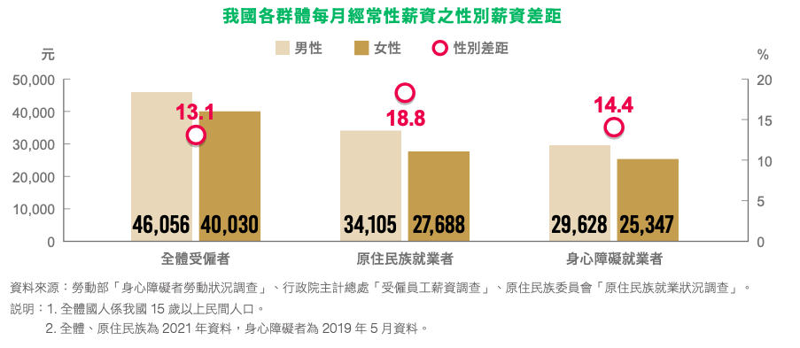

Slide 21
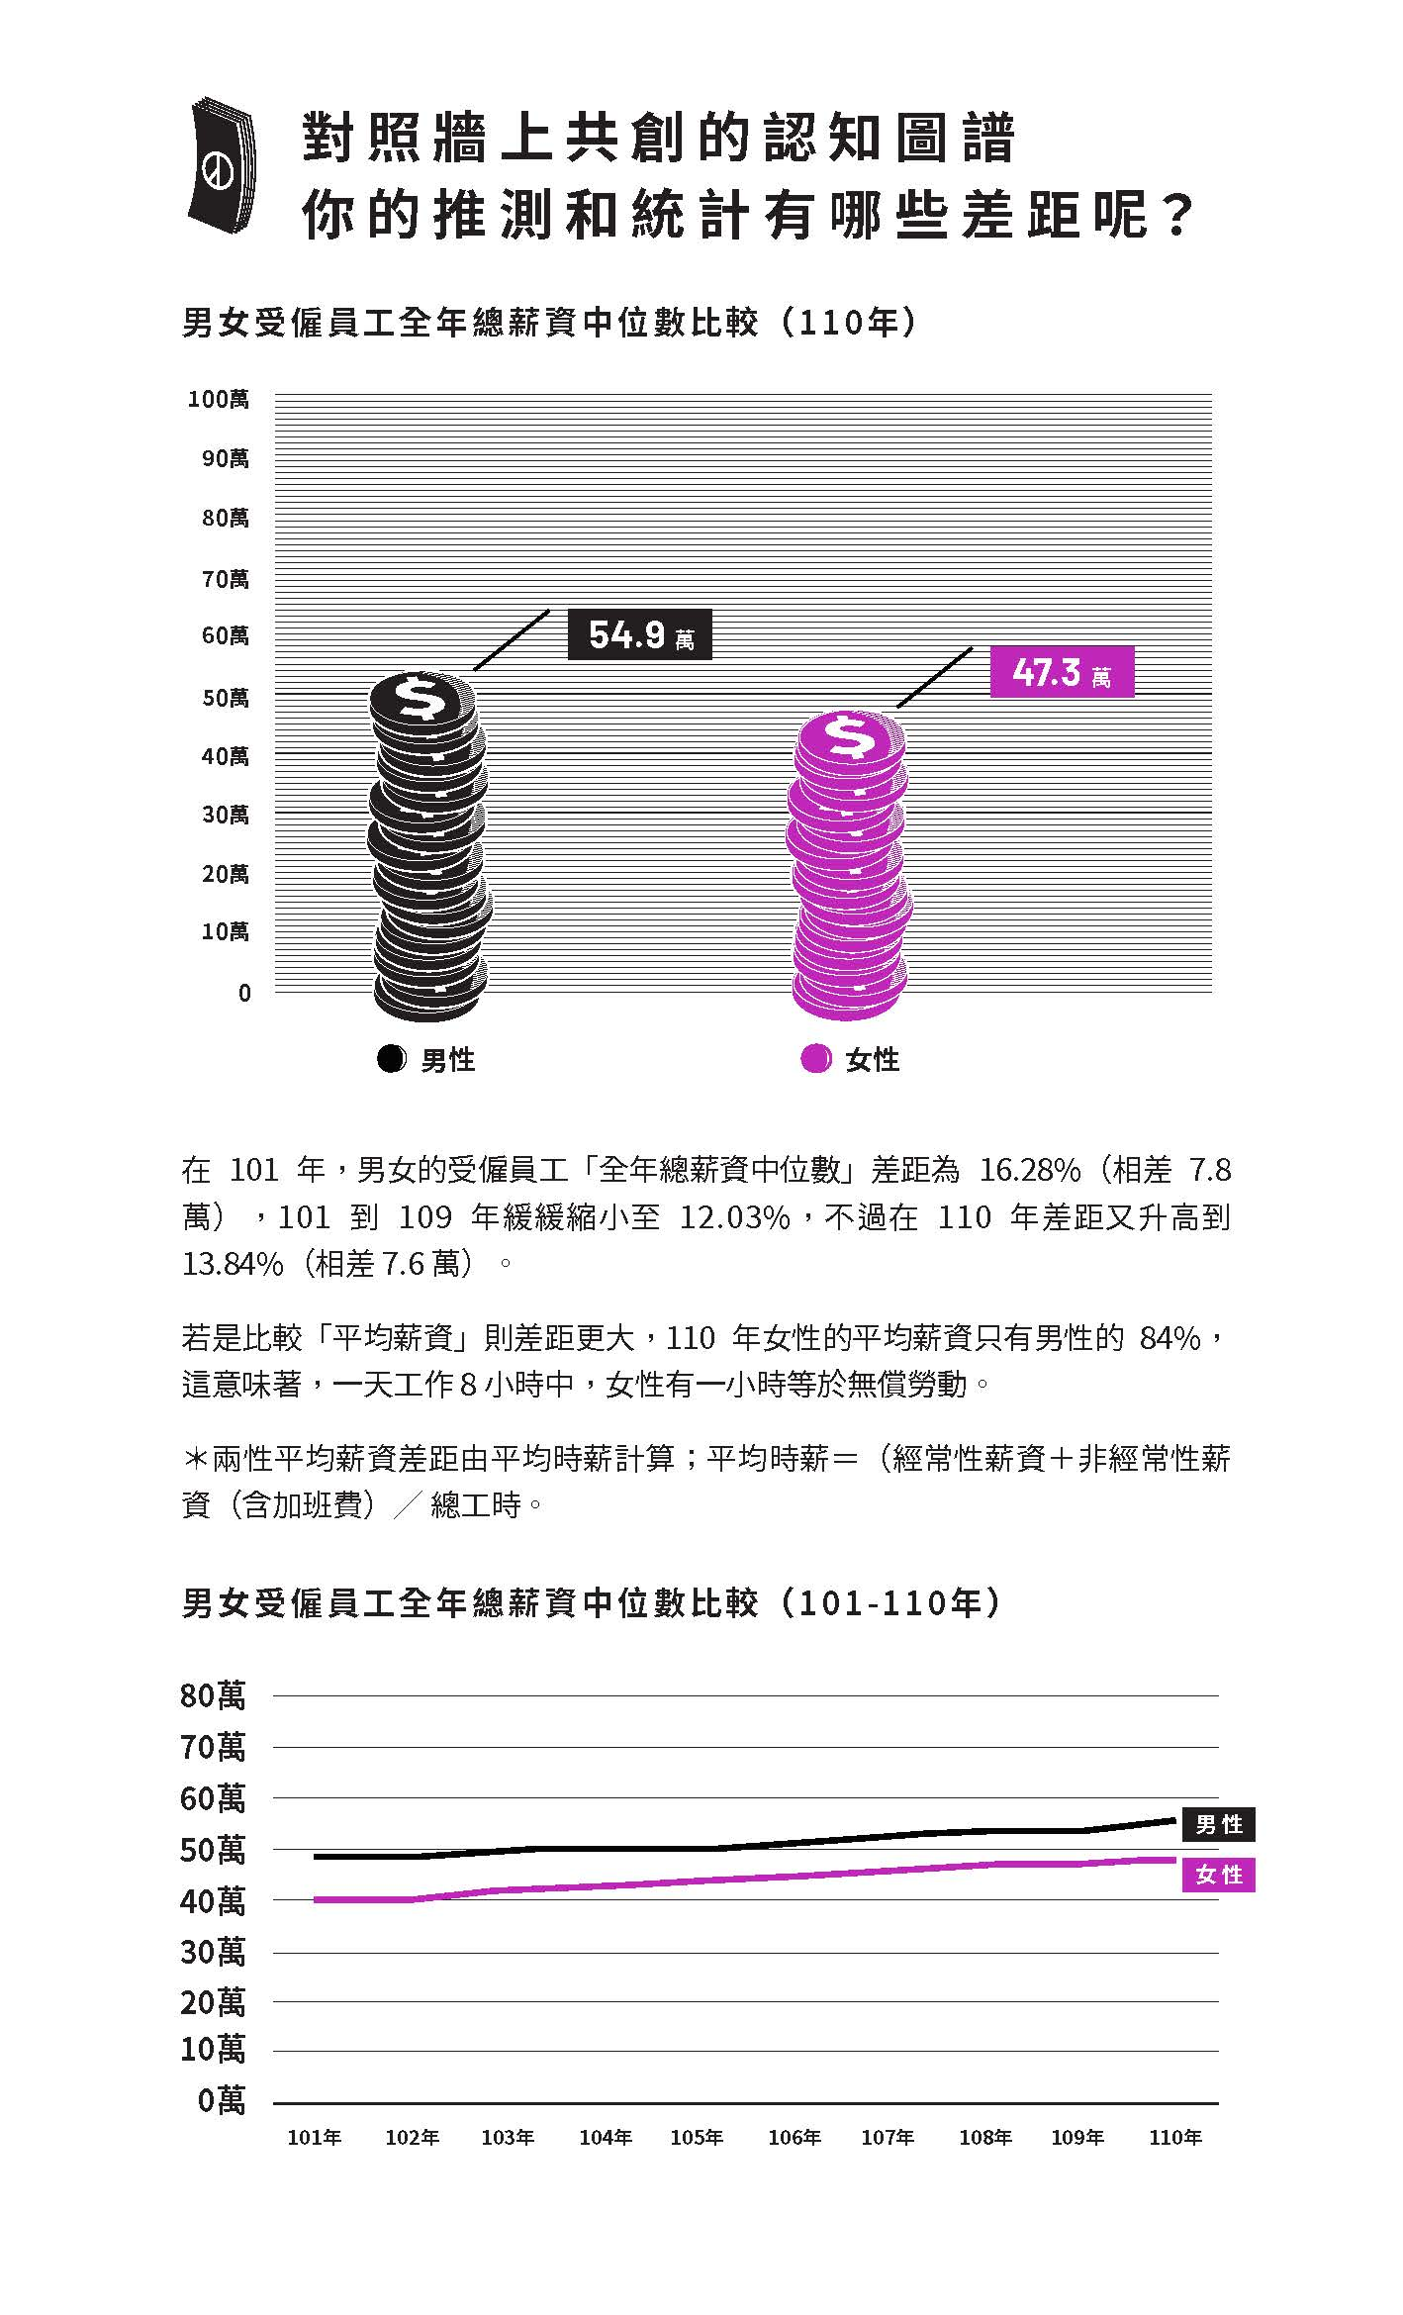
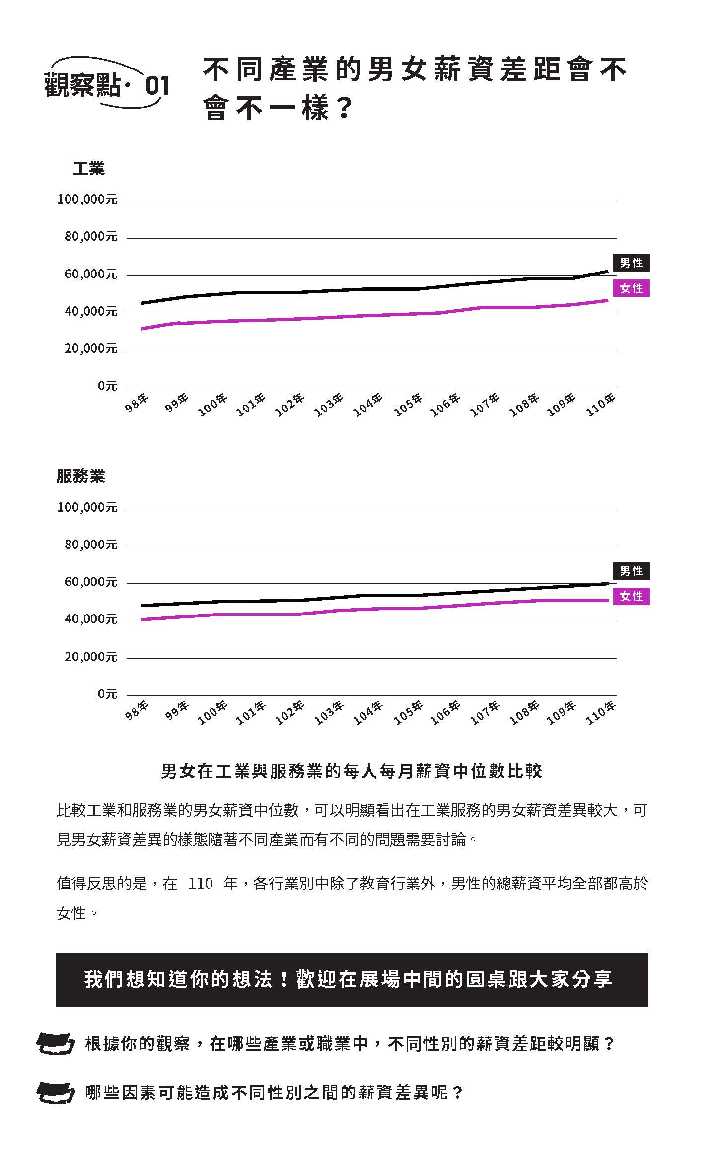

Slide 22
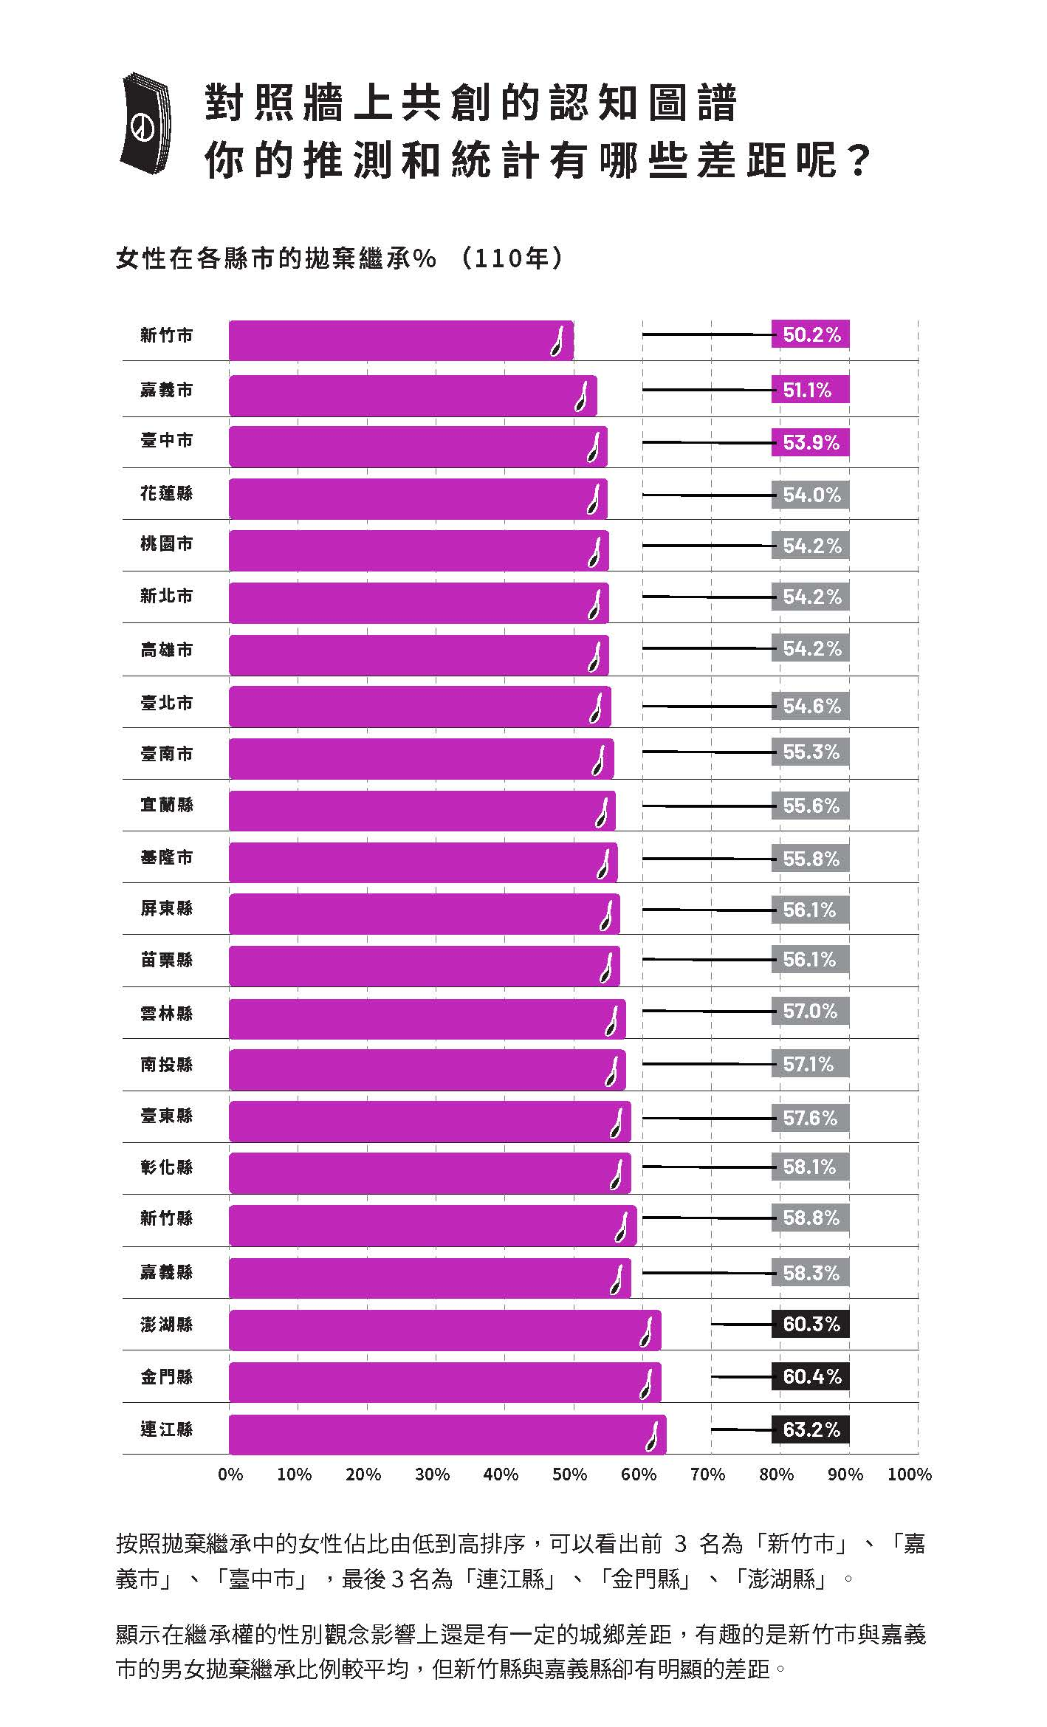
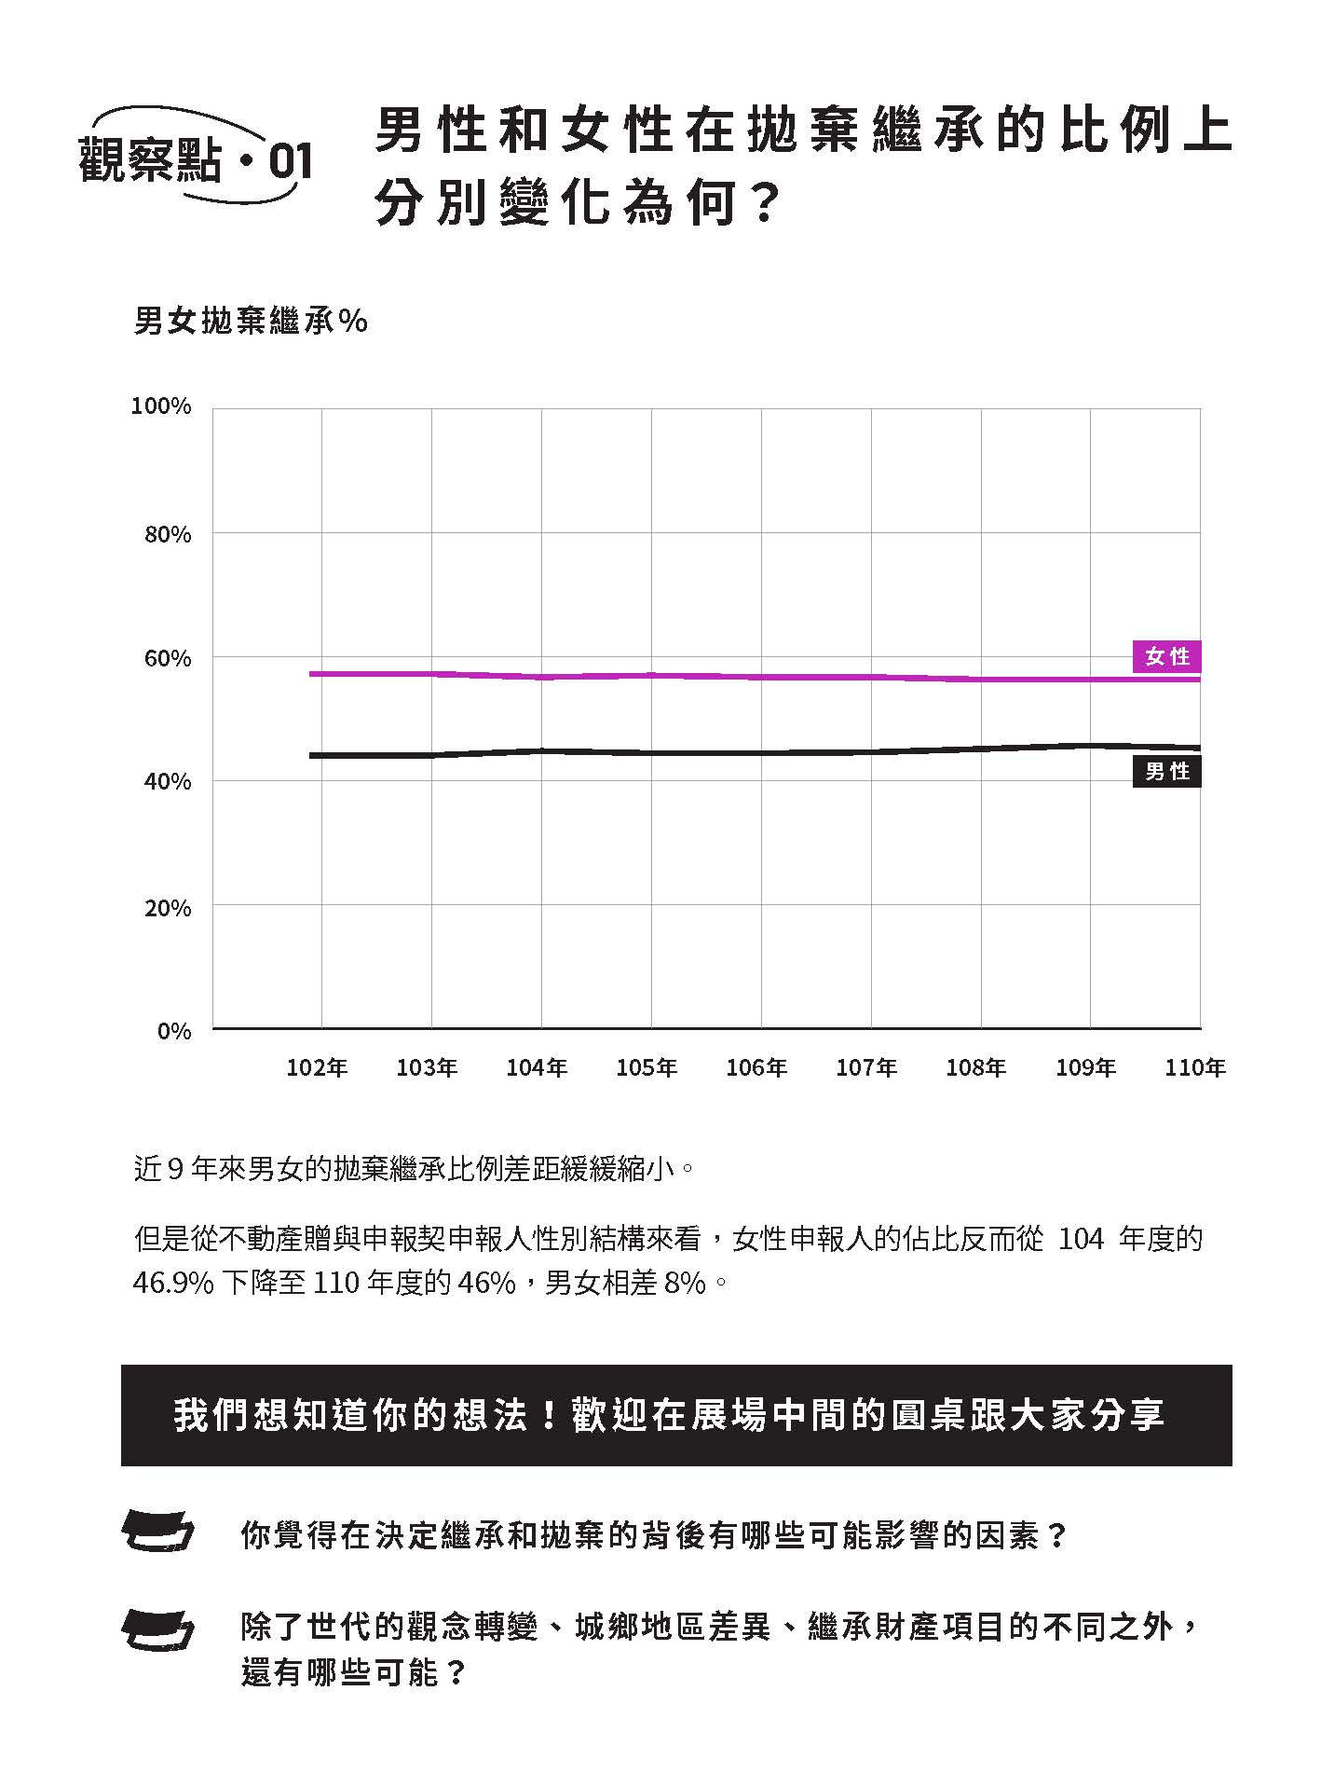

Slide 23
看完統計數字，我們一起想一想
經歷一段進步成長期之後，臺灣在 2015 年後各項性別指標呈現停滯不前的現象，背後反映的是何種警訊？（參考牆面上互動數據中的男女薪資差距、職業的性別隔離、理工科系男女懸殊等數據，就會發現許多指標的表現幾乎沒有變化）
- 以OECD的社會習俗性別指數為例，其中的財產繼承權評比，只考察國家的法律框架是否給予男性與女性同樣的繼承權。雖然臺灣民法的規定是男女都可以繼承財產，讓臺灣在此一指標得到滿分，但實際生活中，拋棄繼承者中的女性比例還是和男性有一定的差距。
女性仍然不成比例的，擔負影響身心健康最劇的照顧工作 若以老人長照安養機構的照顧者性別比例觀察，85％ 以上的照顧者均為女性
『雙重歧視』（Double Discrimination）如何使多重困境女性在心理、社會或是經濟層面經歷更多的阻礙？」

Slide 24
CEDAW的三大特徵
03

Slide 25
CEDAW委員會
23名成員由各締約國推薦專家學者經獨立選舉產生，任期四年，每次選舉僅替換一半成員以求委員會運作之連續一致性。自2010年1月起，聯合國大會授權委員會每年得舉行三次屆會，除討論CEDAW條文釋義，制定一般性建議(General Recommendations)外，重點在審理各締約國每四年提交之CEDAW國家報告。委員審查締約國國家報告時，會參酌該國或國際婦女團體所提出之「替代報告」(Alternative Report)

Slide 26
CEDAW委員會
最後經委員會閉門討論後，向該締約國提出總結意見(Concluding Observations)，建議未來改善該國女性狀況及地位之具體可行作法及方向。CEDAW委員會會透過四年後該締約國再次提出國家報告時，持續追蹤該國對委員會總結意見之回應及落實情形。

Slide 27
CEDAW 內容
共三十個條文，分成六個部份。
第一到第四部份是實質權利條款
第五部份是監督之機制
第六部份是一般條款

Slide 28
先看一段影片
https://www.youtube.com/watch?v=BY0EnYkX1GU

Slide 29
CEDAW條文
第一部分
‧歧視(第1條)
‧政策措施(第2條)
‧保障基本人權和基本自由(第3條)
‧暫時特別措施 (第4條)
‧性別刻板印象和偏見(第5條)
‧賣淫(第6條)
第二部分
‧政治和公共生活 (第7條)
‧代表權(第8條)
‧國籍權(第9條)

Slide 30
CEDAW條文
第三部分
‧教育(第10條)
‧就業(第11條)
‧健康(第12條)
‧經濟和社會福利(第13條)
‧農村婦女 (第14條)
第四部分
‧法律(第15條)
‧婚姻和家庭生活(第16條)

Slide 31
歧視婦女的定義
第1條對於歧視婦女之定義如下：「任何基於性別理由之區別、排斥或限制，其結果或目的在於削弱或打擊於男女人權平等，以及基本政治、經濟、社會、文化、公民與其他範疇之平權原則下，對於任一種婚姻身分女性之識別、享有及行使其權利之行為。」

Slide 32
CEDAW 精神
歧視的定義
歧視 操作化定義:
1. 差別對待
2. 不利對待
3. 差別的影響

Slide 33
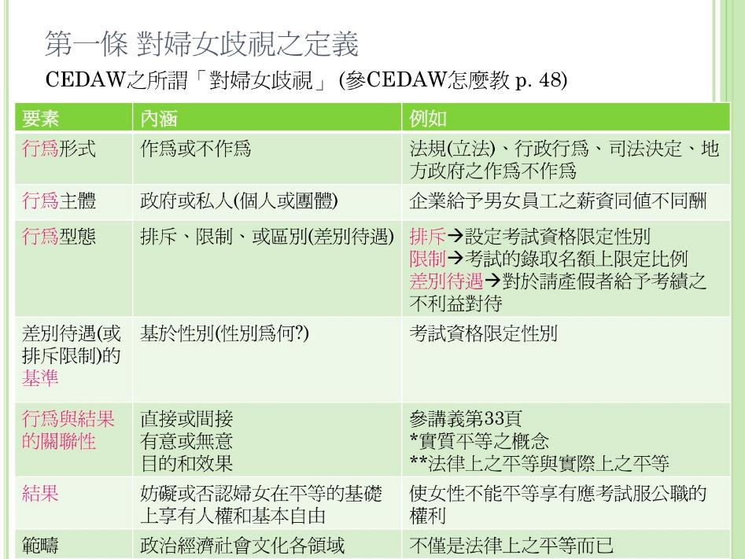

Slide 34
直接歧視與間接歧視
直接闡明直接歧視與間接歧視的定義。「直接歧視」(Direct discrimination)包括明顯(explicitly)以性或性別差異為由(based on grounds of sex and gender differences)所實施的差別待遇 (different treatment)。「間接歧視」(Indirect discrimination)指的是，一項法律、政策、方案或措施表面上對男性和女性無任何歧視，但在實際上產生歧視婦女的效果(discriminatory effect)。這是因為看似中性 (neutral)的措施沒有考慮男女間既存的不平等狀況。此外，由於不正視歧視之結構和歷史模式以及忽略男女權力關係之不平等，有可能使間接歧視狀況更加惡化。(見一般性建議 28/16)

Slide 35
直接歧視
各機關學校團體駐衛警察設置管理辦法第 8 條第 1 款規定:「駐 衛警察之遴選條件如左:一、曾受警察養成教育或專業訓練，或高中 (職) 以上畢業服畢兵役，或曾受軍事訓練並擔任士官以上職務者。」

Slide 36
直接歧視
嘉義縣政府暨所屬各地政機關測量助理管理要點第 6 點違反 CEDAW 第 1 條及第 11 條第 1 項 a 款。
法規內容:
嘉義縣政府暨所屬各地政機關測量助理管理要點第 6 點規定: 「本府暨所屬各地政機關測量助理名額，應依本府核定之設置 基準予以配置。本府暨所屬各地政機關進用女性測量助理名額， 不得超過該機關測量助理名額總數四分之一。」

Slide 37
間接歧視
間接歧視婦女的情況，通常發生在法律、政策和方案看似基於性別中立，但實際上對婦女卻有不利影響時。不分性別的法律、政策和方案保留過去歧視婦女的後果可能並非意圖，以男性的生活方式為模式因而未考慮到不同婦女的生活經驗，也可能出於無心。存在這些區別，是因為基於男女生理區別對婦女的刻板期望、態度和行為，抑或因為普遍存在男尊女卑的現象。

Slide 38
間接歧視：南亞
考慮X國的一家鋼廠，該鋼廠有義務裁員。為此，它實施了一項中立政策，即裁減最近被雇用的工人。然而，絕大多數被裁減的人都是女性，儘管該公司並不打算先裁掉女性。造成這種影響的原因是，由於先前的歧視性政策是不僱用鋼鐵廠的婦女，因此婦女佔了最近新入職人員的絕大多數。

Slide 39
間接歧視
台灣的外交部曾經有一段時間規定，夫妻不能在同一個使館任職， 這項規定同時規範男性與女性同仁。但從結果來看，這項規定對於女性同仁構成間接歧視。因為在嫁夫隨夫的傳統觀念，以及男性要重視自己事業的性別刻板印象影響下，如果夫妻同在外交部任職，有一方需要選擇離職，方能與配偶同處一個城市的話，妻子較常會是選擇離職的那一方。如此規定當然違反 CEDAW 第 1 條條文，第五條條文(a)款，同時因為侵害女性員工的工作權，也違反了 CEDAW 第 11 條條文第 1 項(a)以及(b)款。

Slide 40
CEDAW一般性建議
為確保《公約》在實質上和程序上成為活的機制，委員會不時彙整來自締約國籍聯合國體系報告之資訊，做出解釋性意見，並逾期中建議各國家應採取之改革措施。
自1991年起，委員會開始通過跨領域主題的一般性建議，為締約國提供在各國國內實施CEDAW明確的指導。
透過一般性建議，得以擴大及延伸公約具體適用之範圍，有機的回應新興性別課題。

Slide 41
CEDAW一般性建議
第1號：締約國的報告
第2號：締約國的報告
第3號：教育和宣傳活動
第4號：保留
第5號：暫行特別措施
第6號：有效的國家機制和宣傳
第7號：資源
第8號：執行《公約》第八條
第9號：有關婦女狀況的統計資料
第10號：消除對婦女的一切形式歧視公約通過十周年
第11號：履行報告義務的技術諮詢服務
第12號：對婦女的暴力行為
第13號：同工同酬
第14號：女性的生殖器殘割
第15號：在各國防治後天免疫機能缺損綜合症(愛滋病)戰略中避免對婦女的歧視

Slide 42
CEDAW一般性建議
第16號：城鄉家庭企業中的無酬女工
第17號：婦女無償家務活動的衡量與量化及其在國民生產總值中的確認
第18號：殘疾婦女
第19號：對婦女的暴力行為
第20號：對《公約》的保留
第21號：婚姻和家庭關係中的平等
第22號：對《公約》第二十條的修正
第23號：政治和公共生活
第24號：《公約》第十二條(婦女和保健)
第25號：《公約》第四條第1款(暫行特別措施)
第26號：關於女性移工問題
第27號：關於老年婦女及其人權
第28號：關於締約國在公約第二條之下的核心義務

Slide 43
CEDAW「一般性建議」
第29號 婚姻、家庭關係及其解除的經濟後果
第30號 婦女在預防衝突、衝突及衝突後局勢中的作用
第31號 兒童權利委員會有關有害做法
第32號 關於婦女的難民地位、庇護、國籍和無國籍狀態與性別相關方面
第33號 婦女獲得司法救濟
第34號 關於農村婦女權利
第35號 關於基於性別的暴力侵害婦女行為
第36號 關於女童和婦女受教育權
第37號 關於氣候變化背景下減少災害風險所涉性別方面
第38號 關於全球移民背景下販運婦女和女童問題
第39號 關於原住民婦女與女童
第40號 關於婦女在決策系統中平等和包容性代表權

Slide 44
性別影響評估
04

Slide 45
性別影響評估（Gender Impact Assessment，簡稱GIA），是落實性別主流化的工具之一，目的在促使政策制定者更能清楚掌握男女不同處境，並設定預期的結果，使性別落差獲得改善，確保政策、計畫與法案，從研擬規劃、決策、執行、監督評估與事後檢討建議等各階段過程，都能納入性別觀點(Crawley & O’Meara，2004)。

Slide 46
性別影響評估
實行性別影響評估不是為了譴責已存在的不平等，而是為了瞭解造成不平等的原因，並主動採取行動以確保未來不會再發生。
假設男女的生活有差異性存在，其所遭遇經驗及對事物需求、思考方式的優先順序也有所不同，因此在政策規劃、執行時應予考量。
重視間接、非故意或隱諱的差別待遇，這些差別待遇可能非常難以察覺，並且基於大部分未受質疑的既定信仰、假設和措施上，因此會被視為「正常」。

Slide 47
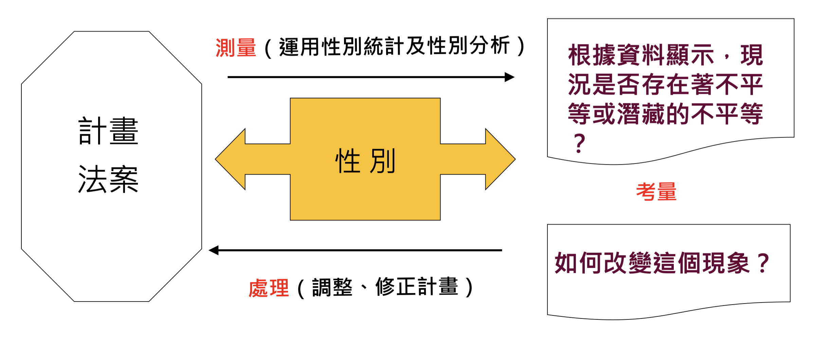

Slide 48
性別影響評估
單一的性標準會壓制性表達與性實踐的空間，甚至可能造成傷害。強調受害經驗可能會忽略結構問題。
https://www.gender.ey.gov.tw/GecDBGIA/Impact_GIA_PlanDB.aspx
各機關透過現行GIA作業，運用性別統計及分析，已漸能對政策內容中可量化或潛藏之性別不平等現象進行評析，並對應訂定性別目標、工作項目及進行管考，以預防或改善性別不平等之社會現象。
社會文化強調集體性與和諧。

Slide 49
性別影響評估的框架
12. 過去 3 年內，全世界都遭受 COVID-19 侵襲，為人們生活的所有領域帶來巨大負面影響。國內和國家之間的社會不平等現象均有所加劇和加深，儘管眾所周知，與許多其他國家相比，臺灣的管理情况良好。然而，在臺灣，尚未對 COVID-19 疫情的性別影響進行評估。儘管所有機關(構)都應將性別觀點納入重要方案和法律的制訂和實施，但尚未對 COVID-19 相關政策和方案進行任何性別影響評估。此一挑戰需要解決，特別是疫後復甦的政策和方案。

Slide 50
性別影響評估的框架
13. 正如第3次國家報告國際審查委員會和國家人權委員會提交的書面獨立意見指出，缺乏對不利處境女性群體的資料及權利保護，如身心障礙女性、農村及偏鄉女性、新住民女性、原住民女性、中老年婦女，理應立即改善。

Slide 51
性別影響評估的框架
14. 臺灣是易受氣候變遷影響的海島國家。政府必須從性別觀點出發，制訂其緩解和適應政策，特別關注農村及偏鄉地區的女性，納入性別影響評估，並讓女性參與緩解和適應政策的所有制訂、實施和監測過程。

Slide 52
性別影響評估的框架
22. (b)全面的反歧視立法應包括根據 CEDAW 第1條對婦女歧視的定義，處理對婦女一切形式上基於性和性別的歧視，包括法律上和事實上，以及直接、間接、多重和交叉形式的歧視，並提供暫行特別措施，以加速達到性別平等；

Slide 53
性別影響評估的框架
25. 雖然國際審查委員會體認到政府在性別需求預算和跨部門實施方面所作的努力，但國際審查委員會關切的是，性別平等議題最高的兩筆預算分別僅占教育部和衛生福利部的 16.5%和 4.5%。國際審查委員會還對缺乏具體成果以及缺乏具有權威和監督機制的有效整合系統表示關切。此外，國際審查委員會對缺乏全面的國家性別策略以及多年行動計畫表示關切。

Slide 54
性別影響評估的框架
32. (d)定期收集和依照暴力類型、與施暴者的關係、年齡、身心障礙情形、受害者和施暴者的族群、申訴類型、起訴和定罪率、判刑類型和賠償金額分類，公佈針對婦女的家庭暴力資料。

Slide 55
性別影響評估的框架
46. 國際審查委員會建議政府考慮採取暫行特別措施，以確保在女性人數不足的高度隔離領域，至少有三分之一的女性入學，並採取行動計畫，打擊隔離現象，確保女性在就學上繼續融入的進展。國際審查委員會還建議政府促進性別和婦女研究領域的教學和研究，將其作為一個跨學科學術領域，專門分析性和性別、性別認同和性別代表性(gendered representation)，這是所有領域專業人員性別培訓的重要核心。

Slide 56
性別影響評估的框架
64. 國際審查委員會建議政府強化努力，為醫院和診所配備必要的設備和設施，以滿足身心障礙女性的各種健康需要。還建議政府向身心障礙女性提供更多的教育支持和諮詢服務，以解决身心障礙者（包括 LBTI 身心障礙者）的撫養、婚前和婚後問題，並將重點從計畫生育擴展到生殖健康和權利。

Slide 57
性別統計
05

Slide 58
性別統計
統計的性別主流化 (Gender Mainstreaming of Statistics)
—所有資料的蒐集、整理、 分析，均將 對不同性別有不同影響的因素納入考量 。
不必然亦非僅按性別分類的統計
產製統計的每一步驟均須考量性別的影響，並須 考量社會與文化因素，以避免資料蒐集、分析與 發布的性別偏見(Gender-based Biases) 。

Slide 59
性別統計
01
1975年第一次世界婦女大會於墨西哥市 (Mexico) 舉行
02
首次認知產製婦女統計重要性的國際論壇主要專注於現有資料的較佳運用
03
多年下來，顯現許多資料缺口(Data Gaps)與資料蒐集方法的問題 。

Slide 60
性別統計
01
1985年於奈洛比(Nairobi)舉行第三次世界婦女大會，首次提出性別主流化(Gender Mainstreaming) 的概念
02
發展策略：發展中的婦女(WID; Women in Development) 性別與發展(GAD; Gender and Development)
統計焦點：婦女統計(Statistics on Women) 兩性統計(Statistics on Women and Men) 將性別主流化議題納入整個統計體系。
03

Slide 61
性別統計
01
1995年在北京舉行第四次世界婦女大會許多國家已備有使用者友善的兩性統計刊物。
02
各國政府同意採取一系列行動，來「產生及發布性別基礎資料和資訊，用以規劃及評核」-- 《北京宣言行動綱領》戰略目標H3
許多國家統 計局成立了性別統計單位，制定了具體方案，將性別主流化議題納入整體官方資料的編製中。
03

Slide 62
性別統計的步驟
產製性別統計的步驟 (UNECE)
1. 選取主題，確定需求 。 (產製者與使用者持續合作 )
2. 確認不同生活領域中，需瞭解性別差異及男女角色與貢獻之資料 。
3. 評核現有的資料蒐集觀念、定義和方法 。

Slide 63
性別統計的步驟
4. 發展新的觀念、定義和方法；新增統計項目 。
5. 編輯、分析並以廣大使用者容易接受的格式展示性別統計 。
6. 訂定發布計畫，使統計產品遍及廣大讀者 。

Slide 64
性別統計的步驟
選定性別統計主題及範圍的原則：
3R原則
將焦點放在「人」上面
跨項目
跨複分類
跨時空

Slide 65
性別統計的步驟
3R原則
R1 (Representation—Who?)：有多少女性／男性決 策者、執行者、受益者
R2 (Resources—What?)：金錢、時間、空間、資訊 在女性和男性之間如何分配
R3 (Realia—Why?)：現實存在卻未被歸類者

Slide 66
性別統計的步驟
將焦點放在「人」上面
要質疑有關家庭、家戶、群體的前提假設，這些假 設往往被隱含在政策形成或問題的提出中 。
注意分析單位 。
跨項目
確保統計資料登載了兩性對所有社經領域的參與和貢獻。
要確保女性占多數的活動能得到重視 。
要有反應女性特殊生活經驗的項目 。

Slide 67
性別統計的步驟
跨複分類
所有性別統計項目，除都具有「性別」複分類外，並 要和其他重要複分類 (如年齡、教育程度、居住縣市 、 年收入等) 進行交叉統計 。
跨時空
要能方便進行長期趨勢分析 。
要能進行區域分析 。
要與國際接軌，以進行國際比較 。

Slide 68
在性別統計中導入性別分析，產出性別目標
按性別分列是確保統計中的性別觀點被注意的途徑之一，但按性別分列統計並不保證能夠反映出社會性別角色、性別關係和性別處境。
案例：台北捷運尖峰時段搭乘人口女性66.5%，男性33.5%。對捷運的性別需求不同，如：性騷擾、廁所
預估性別差距將逐年增加，因為老年人口比女性高
男女廁所比例1:5的假設前提是…..男女人數一樣時，如果男女乘載比例是1:2，則廁所數應為1:10？

Slide 69
2.從性別統計到發展服務方案，應考慮性別角色和性別差異及社會中的不平等現象
因傳統性別角色分工影響，家庭照顧者多以女性為主（佔三分之二）；另照顧服務從業人員（專業或半專業）均以女性占絕大多數。家庭照顧者以女性為多
原本在勞動市場工作的女性，是否因為家中出現長期照護需要者而被迫離開職場，成為家庭無經濟生產力者，進而導致家庭性別權力結構的改變、女性自我實踐的退縮與未來重返職場的困難。男性家庭照顧者是否因為受「照護工作女性化」刻板印象箝制，而在有需要求助時壓抑求助。
有意從事長期照護工作之男性，是否有進入的機會？被鼓勵進入？在取得相關資格後，是否出現不容易就業情形（類似男褓母無人聘僱）？

Slide 70
3.性別統計數據應同時考慮到影響男女角色的性別因素，獲得資源的機會，以及男女受益於獲得資源和服務的方式
案例：目前喘息服務的利用率以女性家庭照顧者較低（家庭照顧者性別比例約2:1，喘息服務申請者性別比例約1:1），如何從資源配置中確保女性家庭照顧者獲取資源的公平性。
老年配偶喘息服務的申請天數應更高。
獨居與山地鄉原住民的經費需求可能更大，避免齊頭式平等。
「男性家庭照顧者」是否因為缺乏照護經驗或性別刻板印象導致某些資源使用之侷限，如：照服課程、照顧者團體等。
性別目標：長期照護需要者不因社會性別差異而產生照護資源取得之障礙;照護服務之規劃考量家庭照顧者之社會性別需求（照顧者之性別 角色、城鄉差異、原住民山地鄉之特殊文化與資源可近性需求）。

Slide 71
性別統計-小小叮嚀
跨複分類：
所有變項、特徵與指標都應將性別視為最基本的分類，並且去和其他重要社經分類進行分析。
跨時空：
要能方便進行長期趨勢之分析
要能進行區域分析，國際比較

Slide 72
統計告訴你的事
06

Slide 73
統計分析的方法
重要概念一：對等比較
有些資料可以直接進行性別比較，並得到有意義的論述。例如：公司裡男女員工數、主管性別比。
但是，有時候比較男女差異時，要做「控制」，亦即，其他條件相同，只有「性別」不同。例如：陞遷機會、薪資。

Slide 74
「群體間比較」的方法
白人
華人
平均成績＝70
平均成績＝90
顯然地，白人的成績比華人差。
可以宣稱「種族」是造成成績有高有低的因素？
Notes:
74

Slide 75
「群體間比較」的方法
有錢白人＝90分
有錢華人＝90分
小康白人＝70分
貧窮白人＝50分
平均成績＝70
平均成績＝90
顯然地，「種族」不是造成成績有高有低的因素。
「家庭收入高低」比較可能是影響因素。
Notes:
75

Slide 76


統計分析的方法
重要概念二：利用「投入比」的概念來計算性別差異。
例如：2016年3月舉行員工旅遊，請估計參與此活動的性別差異。

Slide 77
統計分析的方法
重要概念三：掌握統計分析的時間軸--橫斷資料與縱貫資料各有意義。
重要概念四：以適當的圖表呈現資料。
除了表格之外，利用長條圖、直方圖、折線圖、圓餅圖等，呈現數量或比例。
利用「對應分析」描繪性別差異。

Slide 78
對應分析
陳家倫（2001）。台灣宗教行動圖像的初步建構。 「宗教與社會變遷--第三期第五次台灣社會變遷基本調查之研究分析」研討會論文集。

Slide 79
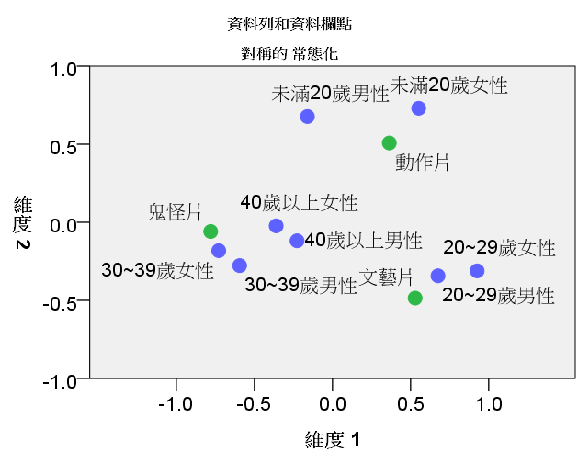
對應分析

Slide 80
性別分析
07

Slide 81
性別分析
了解並認知男性與女性生活上的差異，以及存在於女性之間的多樣化，亦即存在於各經濟體或社區內經濟、社會、文化、環境、組織和政治結構之下，她們的不同環境、責任、社會關係和地位；
評估政策、計畫、專案可能對女性與男性，以及男孩或女孩所產生的不同衝擊;

Slide 82
性別分析
透過按性別區隔之統計資料的蒐集與運用，包括質化與量化的方式，對女性和男性產生不同影響的情形及原因，進行比較;
將性別之考量納入政策的規劃、設計、執行和評估過程。

Slide 83
性別分析的目的
一、發現問題（哪裡有性別不平等的現象？）
描述性不公平？實質利益不公平？
二、解釋問題（為什麼會有這種現象？）
直接歧視？間接歧視？
三、決定目標及方案（應當如何改善？）
針對問題所在，提出最優先的政策目標，與達成該目標的最適策略

Slide 84
發現問題
一、 描述性代表（descriptive representation）：任一性別的人數是否合乎比例？ 如：女性大學校長比例？代表性文官指數？ 為何需要合乎比例？
二、 實質性代表（substantive representation）：任一性別的意見或權益，是否被歧視？剝奪？不公平地對待？ 女性如廁權？女性多的行業通常薪水較低？
（同值不同酬？）

Slide 85
解釋問題
直接歧視：明文限制某一性別的權益，如招募員工基於性別刻板印象而明文「限男性」，或限制女性深夜工作。
間接歧視：法令沒有限制某一性別的權益，但在各種制度慣習的作用下，讓該性別者「自願」放棄某些機會，如：缺乏托育服務讓許多家庭主婦（或一些主夫）放棄參加研討會。

Slide 86
設定目標
回應實務的性別需求（practical gender needs）：不同性別（或同一性別的不同類屬者）因其性別角色所面臨的立即的需求，對女人而言，這些需求通常與女性身為母親、家庭主婦、照顧提供者有關。例如托育服務、家務有給津貼等。
回應策略的性別需求（strategic gender needs）：改變女性從屬地位所需滿足的條件。它們與制度化的歧視，例如性別化的勞動分工、對女性法律權利的否定、女人對身體的掌控權力等有關。例如：婦女參政保障名額。

Slide 87
達成性別平等的策略
相同待遇（equal treatment）
積極行動（positive action）
轉化性別關係（transformation）
「相同」或「差異」模式，可視狀況作為短期手段，但其對性別平等的影響是有限的，也不會改變既有的性別結構，僅滿足實務的性別需求。
「轉化」模式是手段也是目標，即滿足策略的性別需求。

Slide 88
性別分析的前提
性別分析一如對各種社會現象的分析，所需要的能力就是對該議題的熟悉與敏感度。
分析者本身的經驗與價值，往往引導其分析結果，因此分析者應當對其個人價值與經驗隨時保持反省，並透過多元的參與和審議，來瞭解其他不同的觀點、價值與經驗。
挑戰：當參與者在進行分析時遇到價值衝突與競爭時，如何持續分析、如何決定方案？

Slide 89
性別分析的檢驗
性別分析沒有絕對的「對」與「錯」，但通常有「強」與「弱」。評斷分析好壞的依據，就是分析的論點是否具有說服力。
除了說服力之外，性別分析的價值貴在啟發性，亦即好的分析能夠啟發我們對於某項性別不平等問題的覺察、因果關係的瞭解、解決出路的共識。

Slide 90
性別預算
08

Slide 91
性別預算
(一)機關依據「行政院所屬各機關中長程個案計畫編審要點」所擬訂之中長程個案計畫。
(二)機關依據「性別平等政策綱領」各項具體行動措施，所擬訂之計畫、措施或業務項目。
(三)機關依據「行政院所屬各機關推動性別主流化實施計畫」所擬訂之計畫、措施或業務項目。

Slide 92
性別預算
(四)機關依據性別平等相關法令(含「消除對婦女一切形式歧視公約」CEDAW 國家報告專家學者總結性意見及未來努力方向)所擬訂之計畫、措施或業務項目。
(五)非屬前開 4 類業務，但具有促進性別平等目的或效果者。

Slide 93
性別預算
對性別平等有促進目的或促進效果係指計畫、措施或業務項目訂有性別目標者(如想要改善性別落差，或滿足不同性別需求等)，或含有促進性別平等之具體策略、方法或設施設備(有採取行動，做出努力)者，其所對應之經費方可列入性別預算數。

Slide 94
性別預算
中長程個案計畫與法律案之性別影響評估結果應能反應於性別預算之編列，請將有助於達成性別目標或促進性別平等之策略、方法、工作項目或其他性別友善措施之經費列入性別預算數。

Slide 95
性別預算
工程建設如涉及公共空間之規劃設計，應配合考量性別友善設施之設置、更新及改善(例如:性別友善/中立廁所、合理配置男女比例之廁所、哺(集)乳室、監視系統、照明、外部公共空間鋪設平坦人行道等)。前開性別友善設施設置、更新及改善所需之直接工程費及設備採購費(如採購哺(集)乳室冰箱、消毒鍋等)均可列入性別預算數;

Slide 96
性別預算
在性別隔離較為明顯之領域，為促進少數性別參與，於業務研習時如有納入促進或鼓勵少數性別參與之措施者，該促進措施之經費可列入性別預算數。例如:在傳統以男性為主之汙水下水道領域，為促進女性參與教育訓練，保留部分名額予女性報名者，建議可按女性參訓人數占總參訓人數之比例，部分認列性別預算數;

Slide 97
性別預算
如教育訓練之宣傳資訊有特別鼓勵女性參與或破除性別刻板印象之內容(如文字、圖片或影音)，建議可將課程宣傳費列入性別預算數。又如:在傳統以女性為主之護理、教保、長期照顧服務等領域，辦理業務研習或教育訓練時，如有促進或鼓勵男性參與之措施者，該促進措施之經費亦可列入性別預算數。

Slide 98
性別預算
經濟部於辦理小巨人獎、工業精銳獎、卓越中堅企業、節能績優廠商表揚大會等表揚獎項，將「營造性別平等工作環境」納入相關評選指標，並於表揚大會中提供性別主流化廣宣資料或優良案例，供出席企業參考賡續推動性別平等工作環境。因前開獎項非為針對促進性別平等目的所舉辦，不宜整筆經費認列，可按性別平等指標分數占整體分數之比例，部分認列。

Slide 99
性別預算
內政部「汙水下水道第五期計畫」，如有促進性別參與之相關措施，如特別蒐集女性意見之經費(如性別意見調查經費)可列入性別預算數;或於辦理汙水下水道設計、監造、用戶接管、營運管理等教育訓練，為鼓勵女性多參加訓練，於報名人數超過員額時，保留部分員額予女性報名，以促進少數性別參與者，可按女性參訓人數占總參訓人數之比例認列訓練經費。

Slide 100
09
性別影響評估案例 https://www.gender.ey.gov.tw/GecDBGIA/Impact_GIA_PlanDB.aspx

Slide 101
性別主流化對於決策機制影響
看事情的角度改變：
改變現狀的方案因此改變
案例一：
面對貧窮女性化問題會看到：
夫妻財產制問題、繼承問題、工作職場的性別歧視對待問題、照顧工作的無酬與低酬問題

Slide 102
性別主流化對於決策機制影響
現實生活中各種可能對於不同性別者影響的因素:以性騷擾、性侵害事件為例
對不同性別家暴受害者的協助
對不同性別身障者的補助
還有甚麼公共政策的擬定與公共資源的分配?

